Slide 1

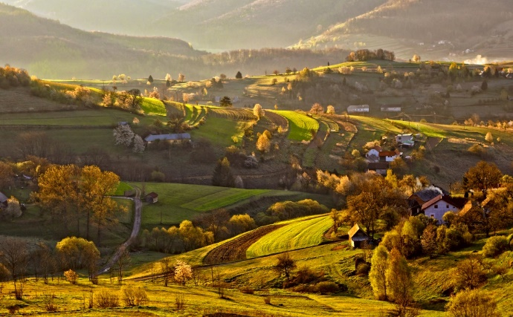

XI. Fórum Vidieckeho parlamentu na Slovensku
23.10.2020
Online

Slide 2

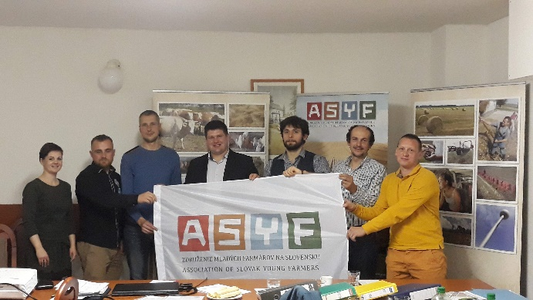
Kto je ASYF?
Združenie mladých farmárov na Slovensku – ASYF, vyvíja svoje aktivity už od r. 2007
je mimovládna organizácia
je členom Európskej rady mladých farmárov CEJA
združenie je registrované Ministerstvom vnútra SR

Slide 3
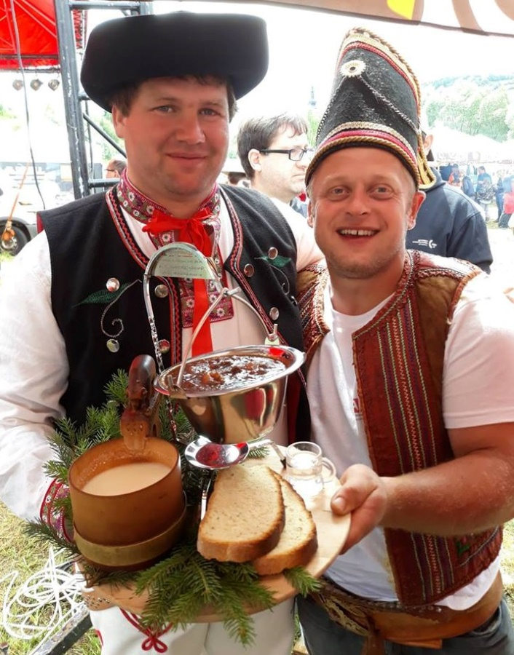
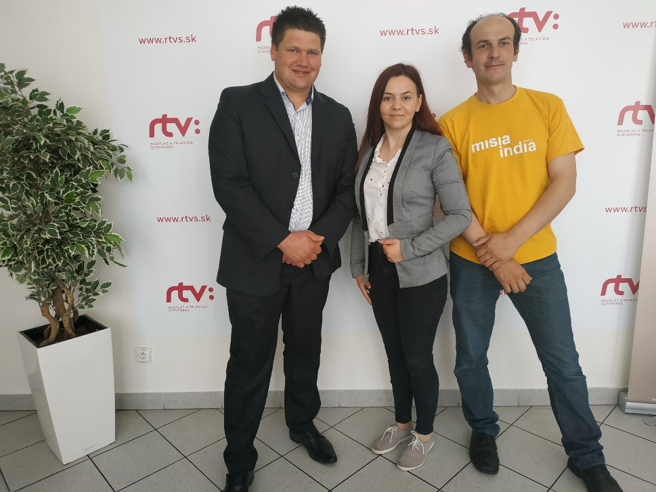
ASYF združuje mladých farmárov
vekovej skupiny od 18 do 40 rokov,
ASYF organizuje pravidelné spoločné
odborné i priateľské stretnutia
svojich členov pre výmenu názorov
informácií a skúseností.

Slide 4
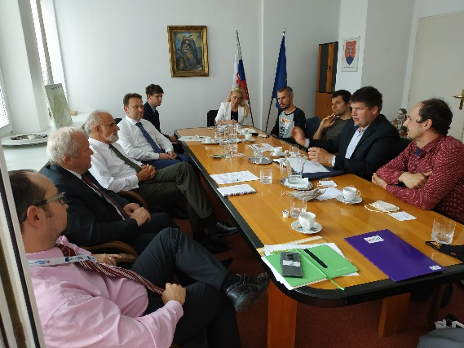
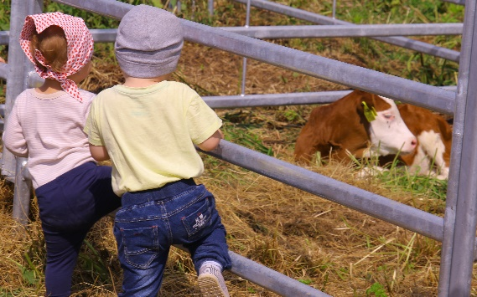
Ciele Združenia ASYF
Hájiť záujmy mladých farmárov na Slovensku
Pomôcť mladým a začínajúcim farmárom a takto zastaviť nepriaznivý trend vo vývoji vekovej štruktúry farmárov
Upriamiť pozornosť verejnosti na význam poľnohospodárstva
Budovať ekologické/udržateľné poľnohospodárstvo

Slide 5
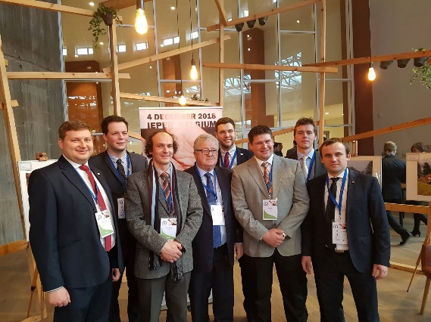
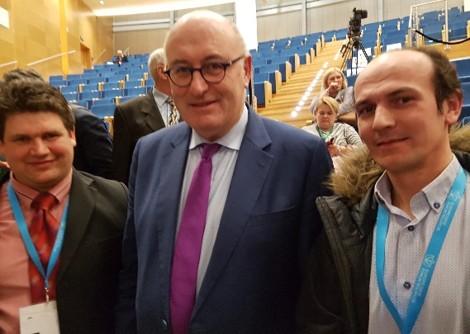
Aktivity Združenia ASYF
Zapájanie sa do tvorby legislatívy,
presadzovanie požiadaviek mladých
a začínajúcich farmárov na Slovenku ako aj v zahraničí

Slide 6
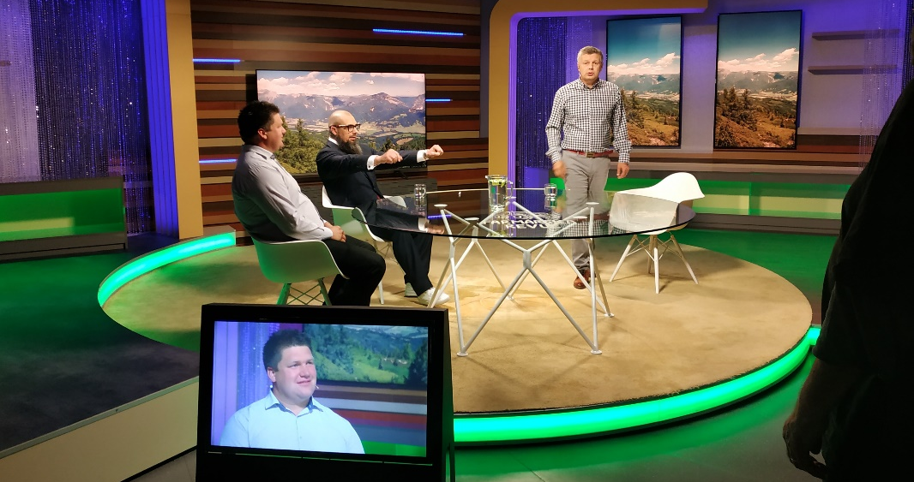
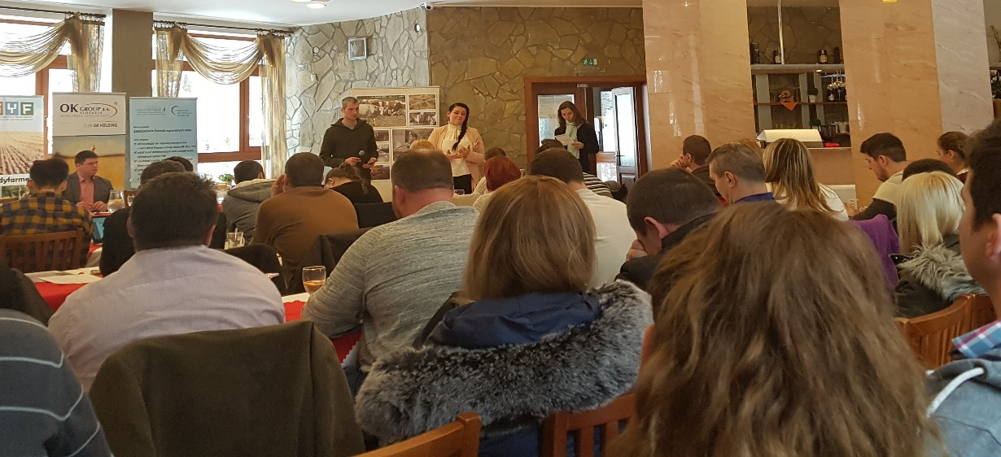
Aktivity Združenia ASYF
organizovanie rôznych školení, seminárov
pre pomoc mladým farmárom
- aktuálne témy a problematika z oblasti poľnohospodárstva

Slide 7
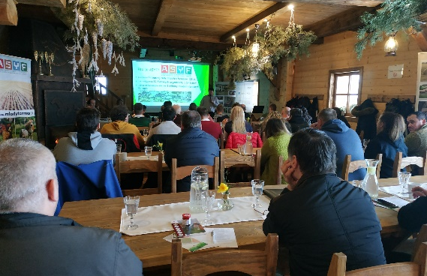
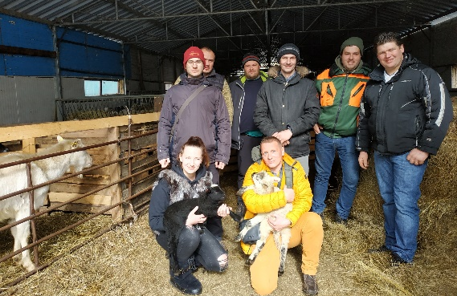
Klub mladých farmárov
Organizujeme Kluby mladých farmárov
južné, stredné a východné Slovensko
dvoj dňové stretnutie členov združenia a farmárov, za účelom poskytnutia nových informácií a skúseností (prvý deň teória, druhý deň návšteva farmy)

Slide 8
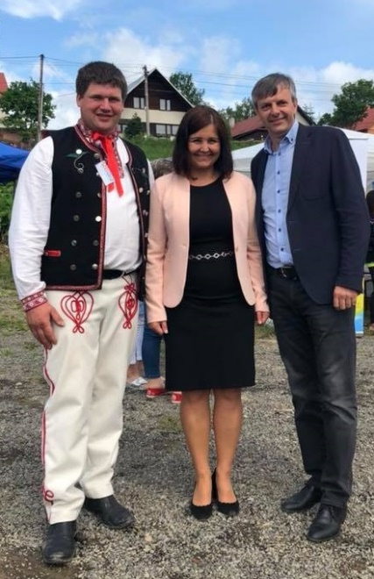
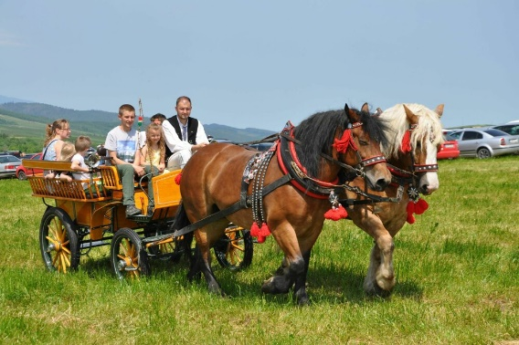
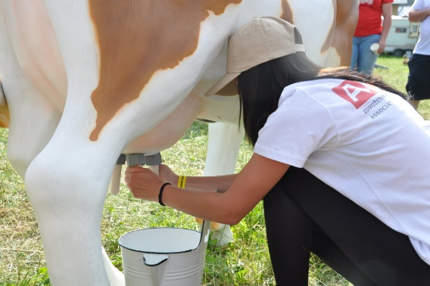
Deň mladého farmára
rodinné stretnutie farmárov s cieľom zvýšiť záujem
u mladých ľudí o poľnohospodárstvo

Slide 9

Ďakujem za Vašu pozornosť
Združenie mladých farmárov na Slovensku – ASYF
Web: www.mladyfarmar.sk
E-mail: info@asyf.sk
asistentkaasyf@gmail.com

